Slide 1

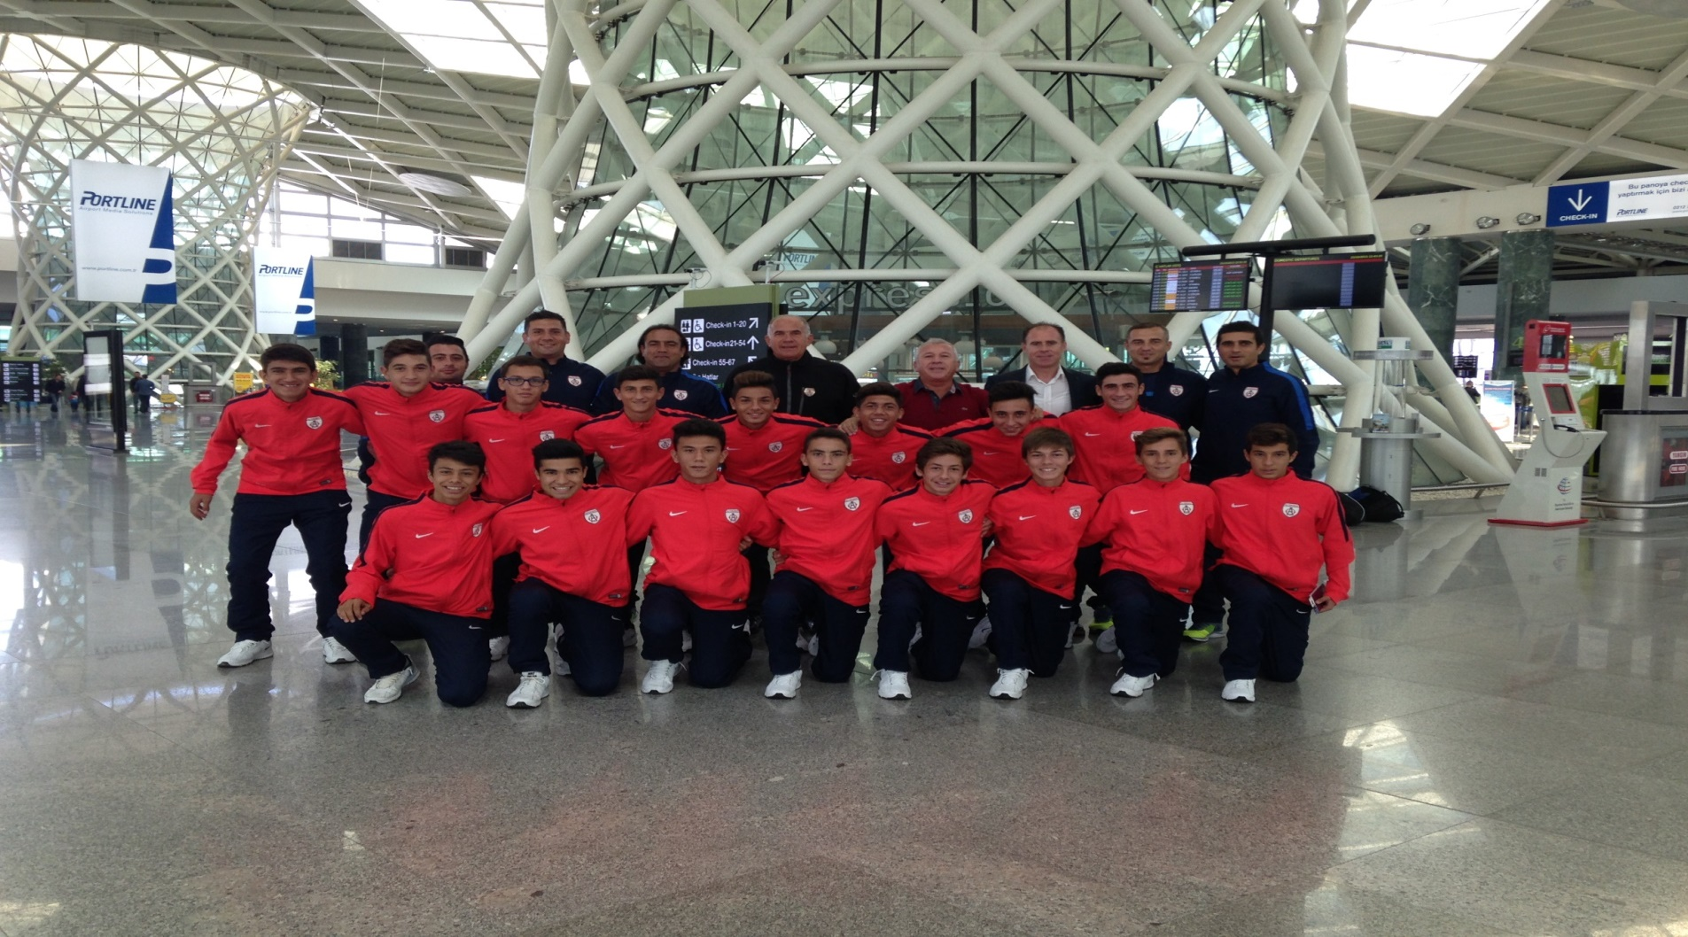
ALTINORDU U15 (2001) TAKIMI
2015 – 16 SEZONU / 25.10 – 04.11.2015
İSPANYA SEYAHATİ SUNUMU

Slide 2

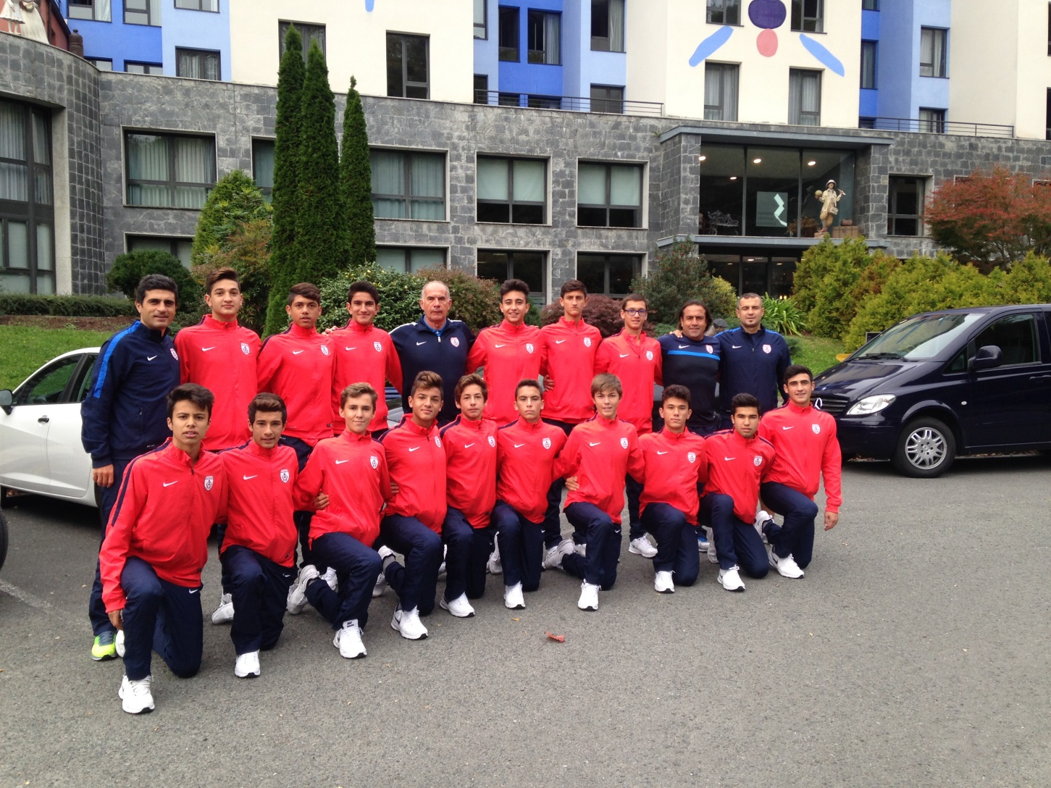
1.GÜN 25.10.2015 Pazar
İspanya’ya(Bilbao) indik, Mehmet Çiftçi kafilemizi karşıladı, otele yerleştik. ( San Sebastian – Olarain Otel)

Slide 3
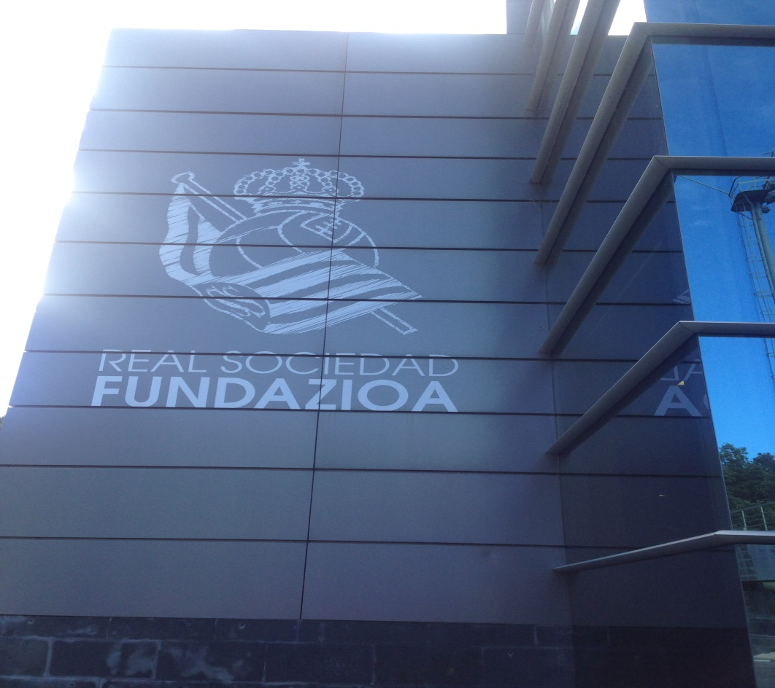
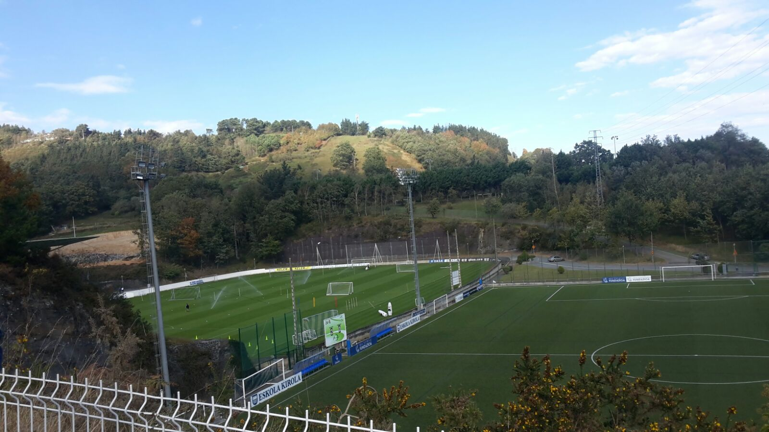
2.GÜN 26.10.2015 Pazartesi
Real Sociedad’ın Tesislerinde ilk antrenmanımızı yaptık.
Tesisleri gezdik, tanıma fırsatı bulduk.

Slide 4
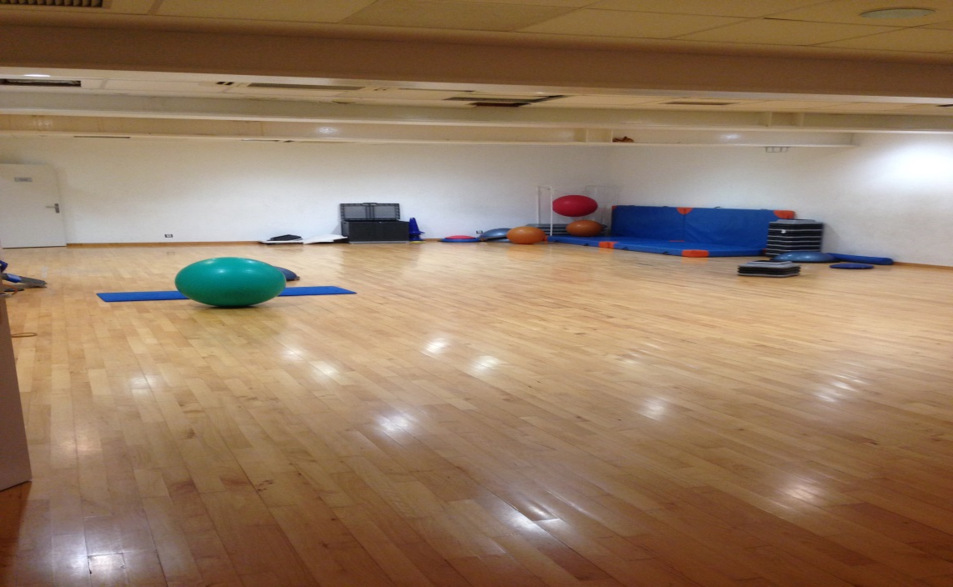
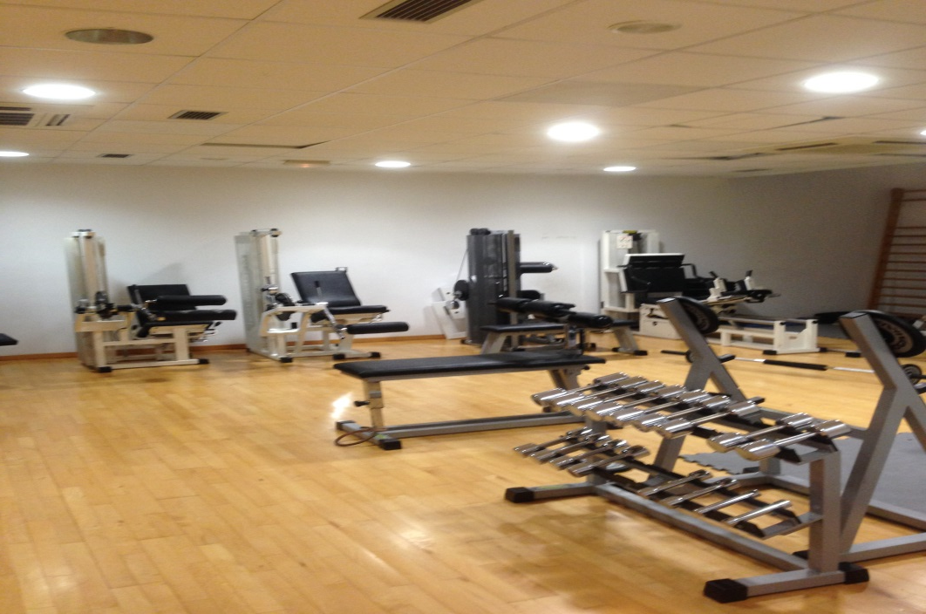
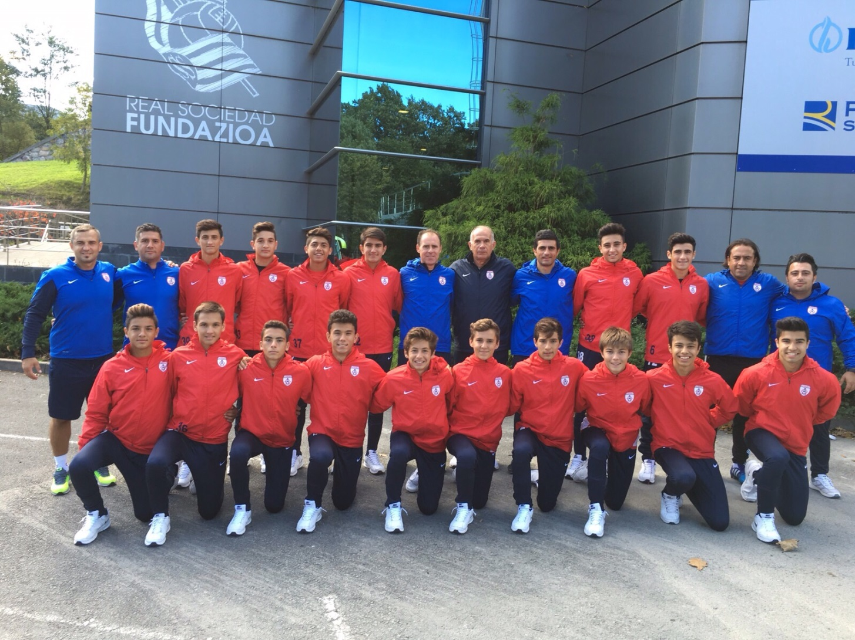

Slide 5
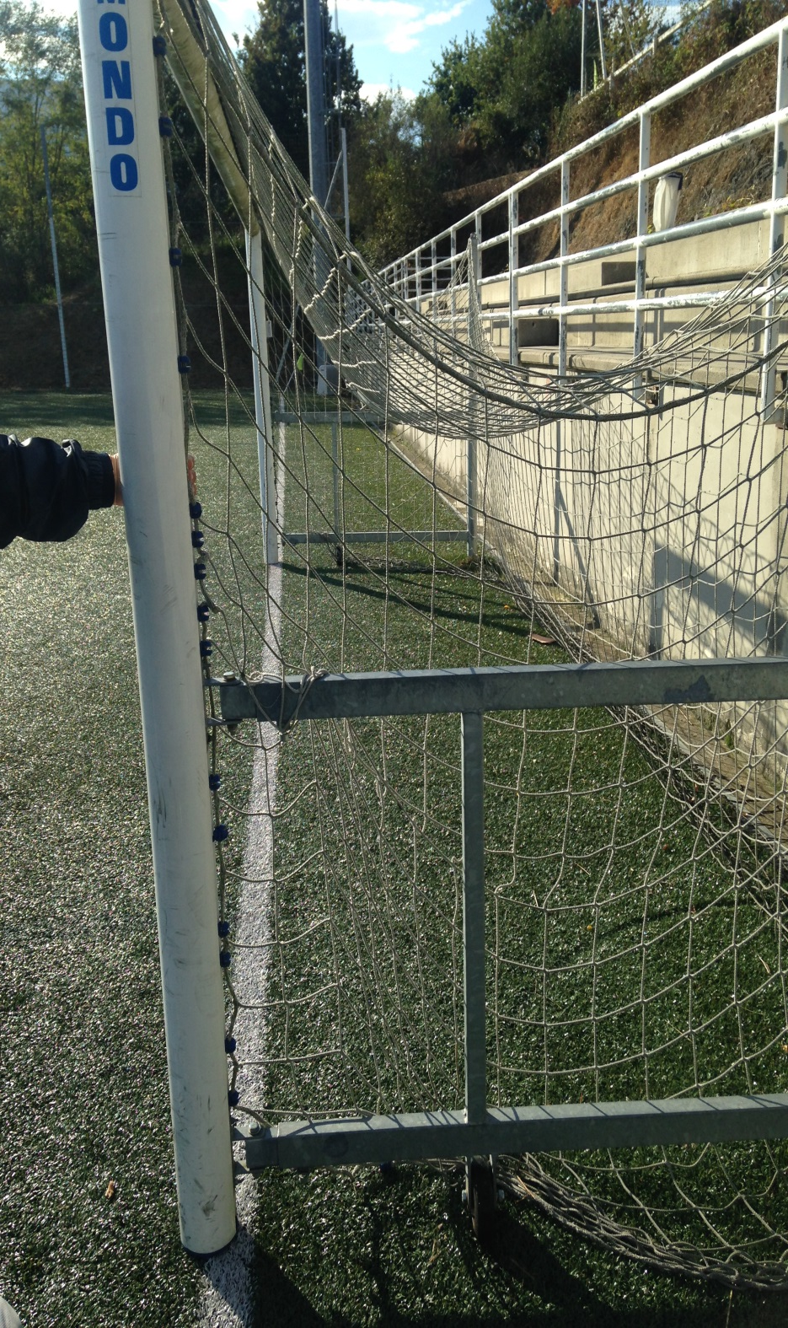
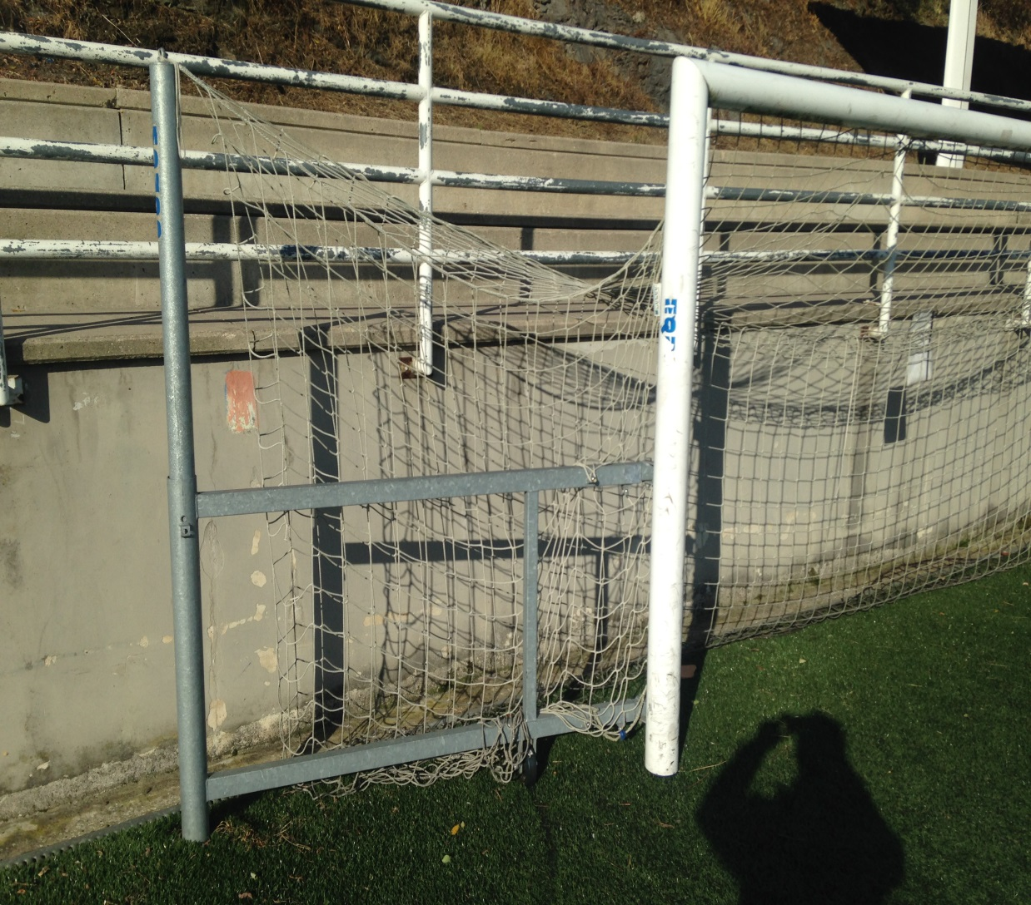
Sahada gördüğümüz ön direkleri hareketli, arka direkleri sabitlenmiş açılır-kapanır portatif kaleler çok kullanışlıydı. Portatif kaleler 5 mt.2 mt. ölçülerindeydi.

Slide 6
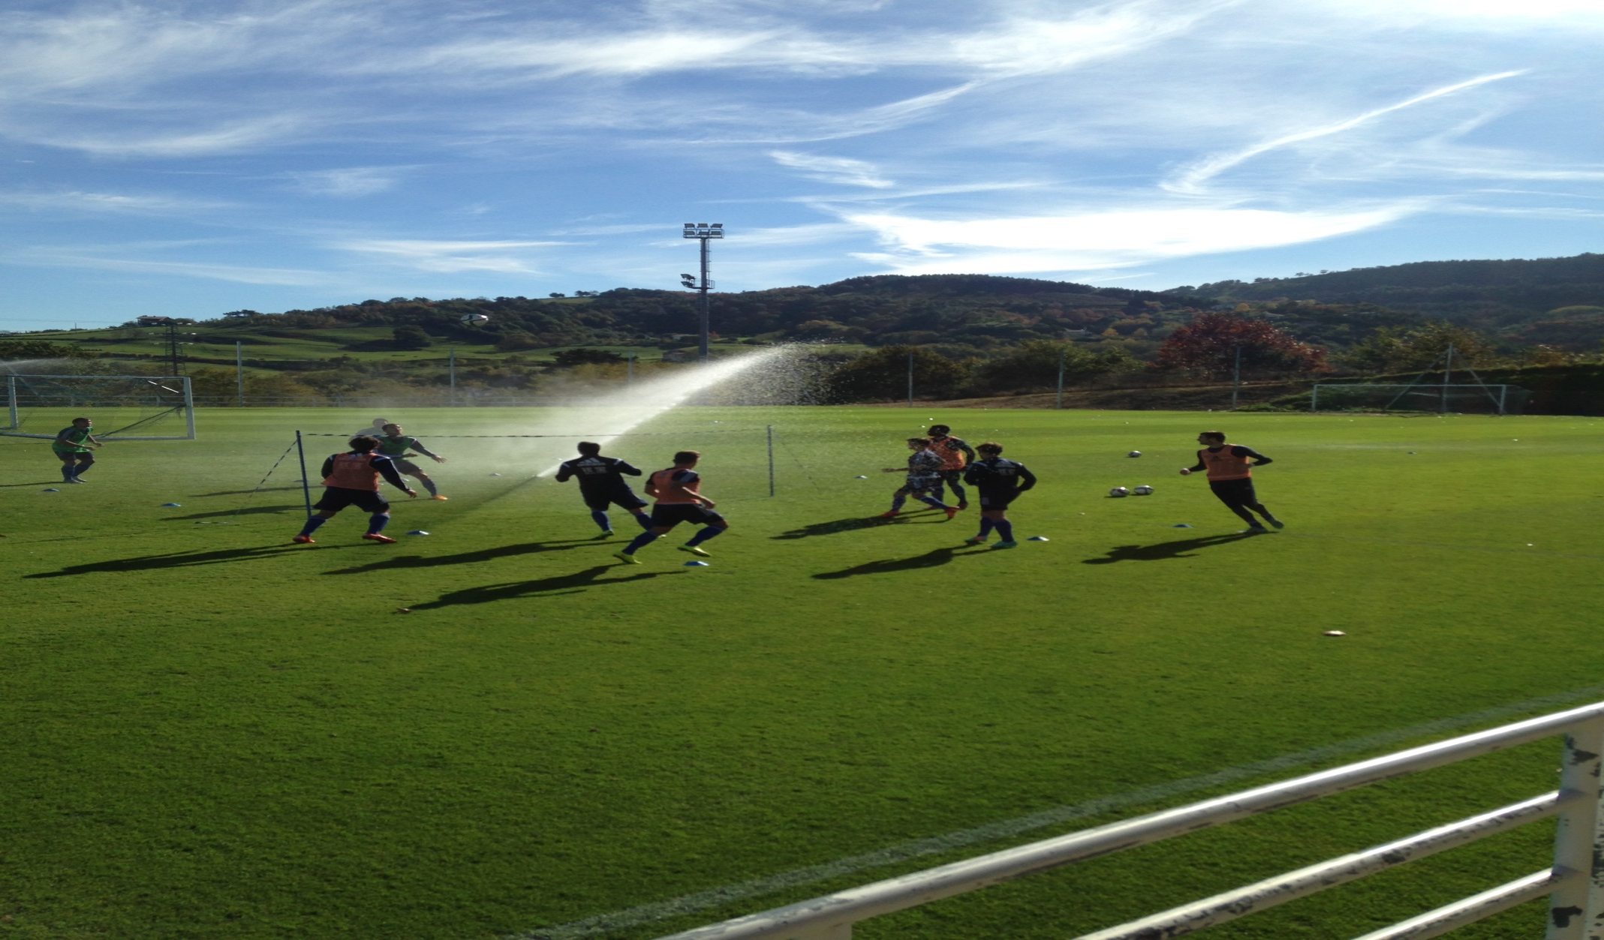
Real Sociedad U19 Takımının, antrenmanın ısınma bölümünde 3+3+3 oyuncu ile oynadıkları farklı ayak tenisi dikkatimizi çekti. Oynadıkları oyunu video olarak kayıt yaptık.

Slide 7
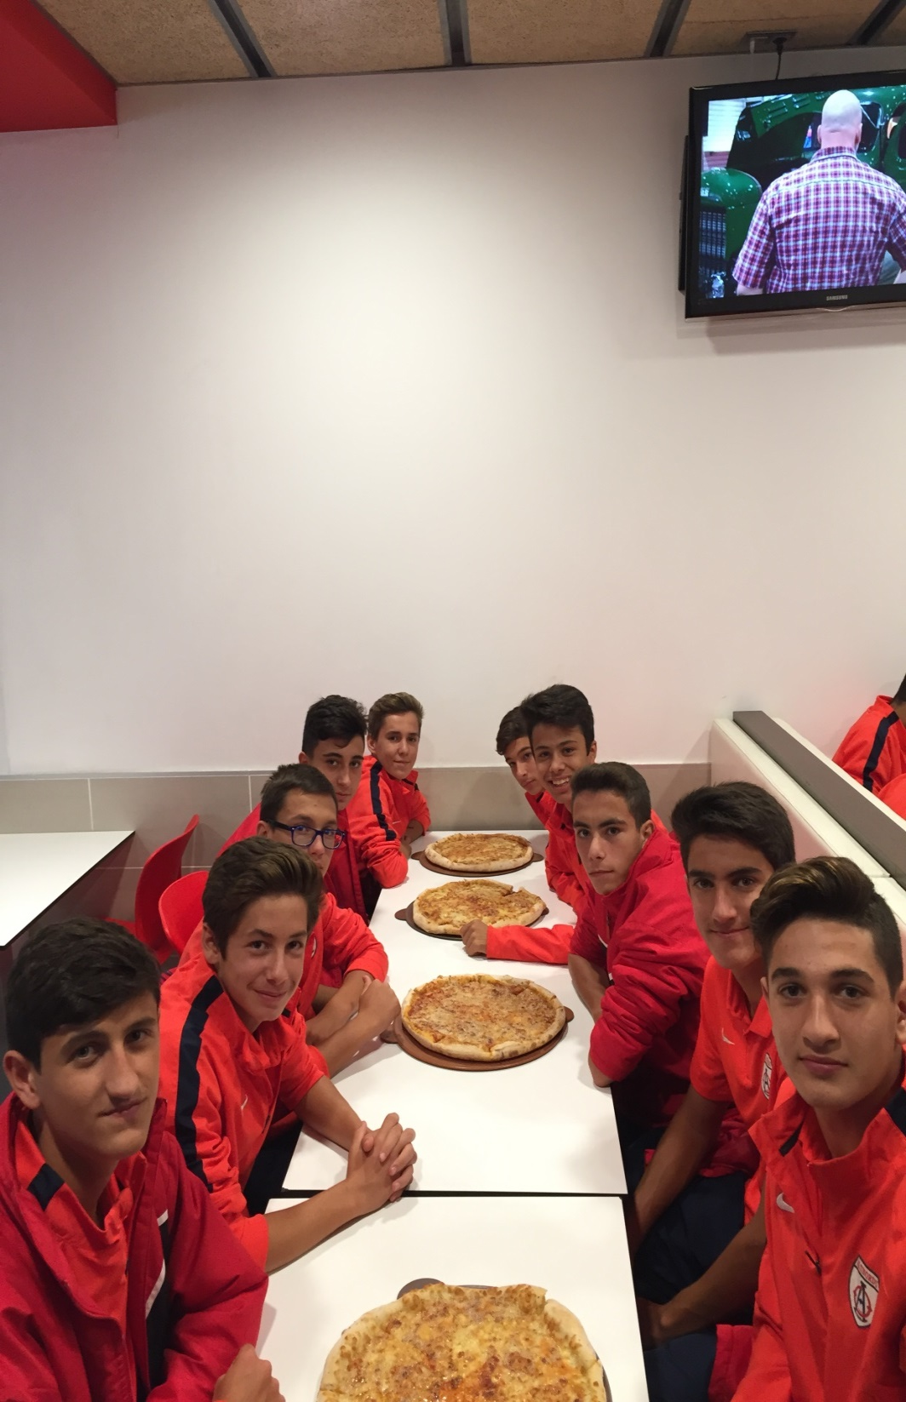
AKŞAM YEMEĞİ;
San Mames’te seyredeceğimiz Ath.Bilbao –S.Gijon maçı öncesi Bilbao da pizzacıda pizza yedik.

Slide 8
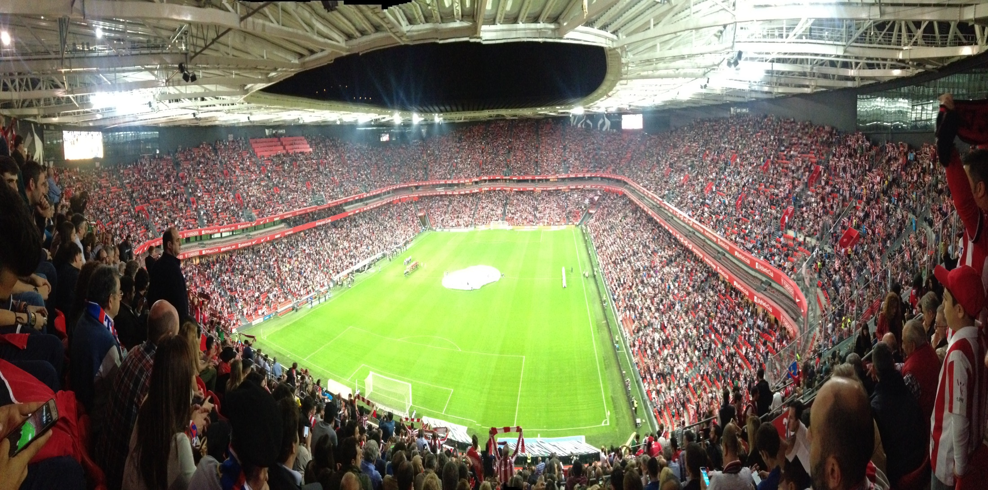
San Mames Stadı
53.332 Seyirci kapasiteli müthiş bir stad

Slide 9
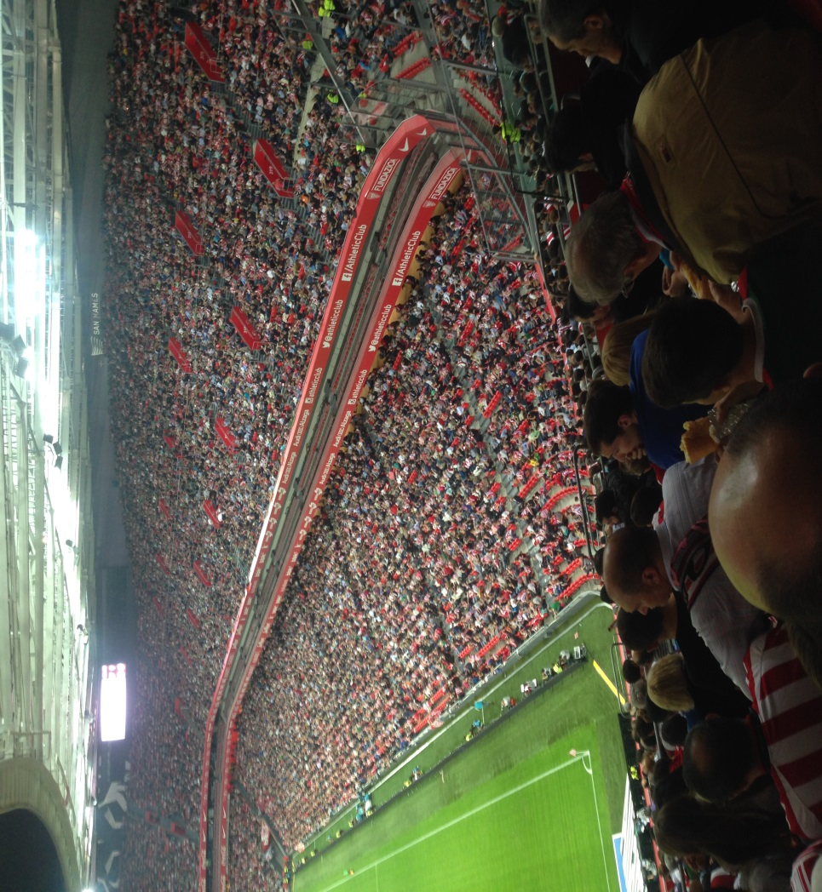
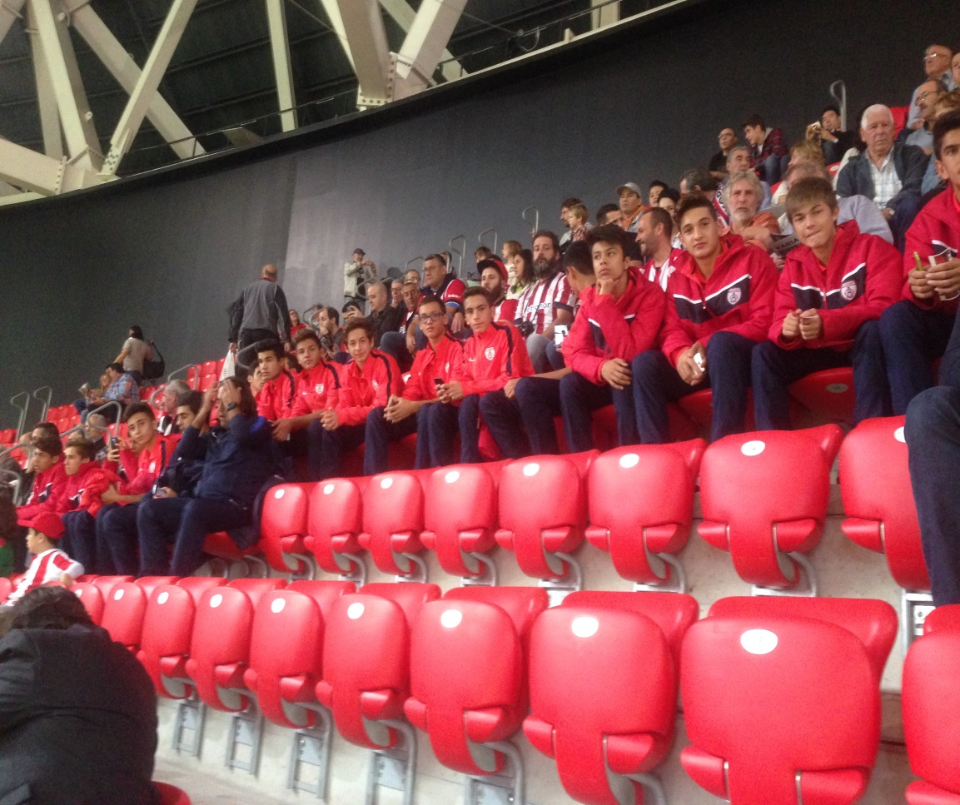
Teknik Ekip ve Oyuncularımız öncelikle atmosferden çok etkilendik. Maç esnasında yapılan olumlu pozisyonları oyuncularımıza göstererek onlardan geri bildirimler aldık. Canlı olarak izlediğimiz maçın ,tüm kafilemizin gelişimine katkı sağladığını düşünüyoruz.

Slide 10
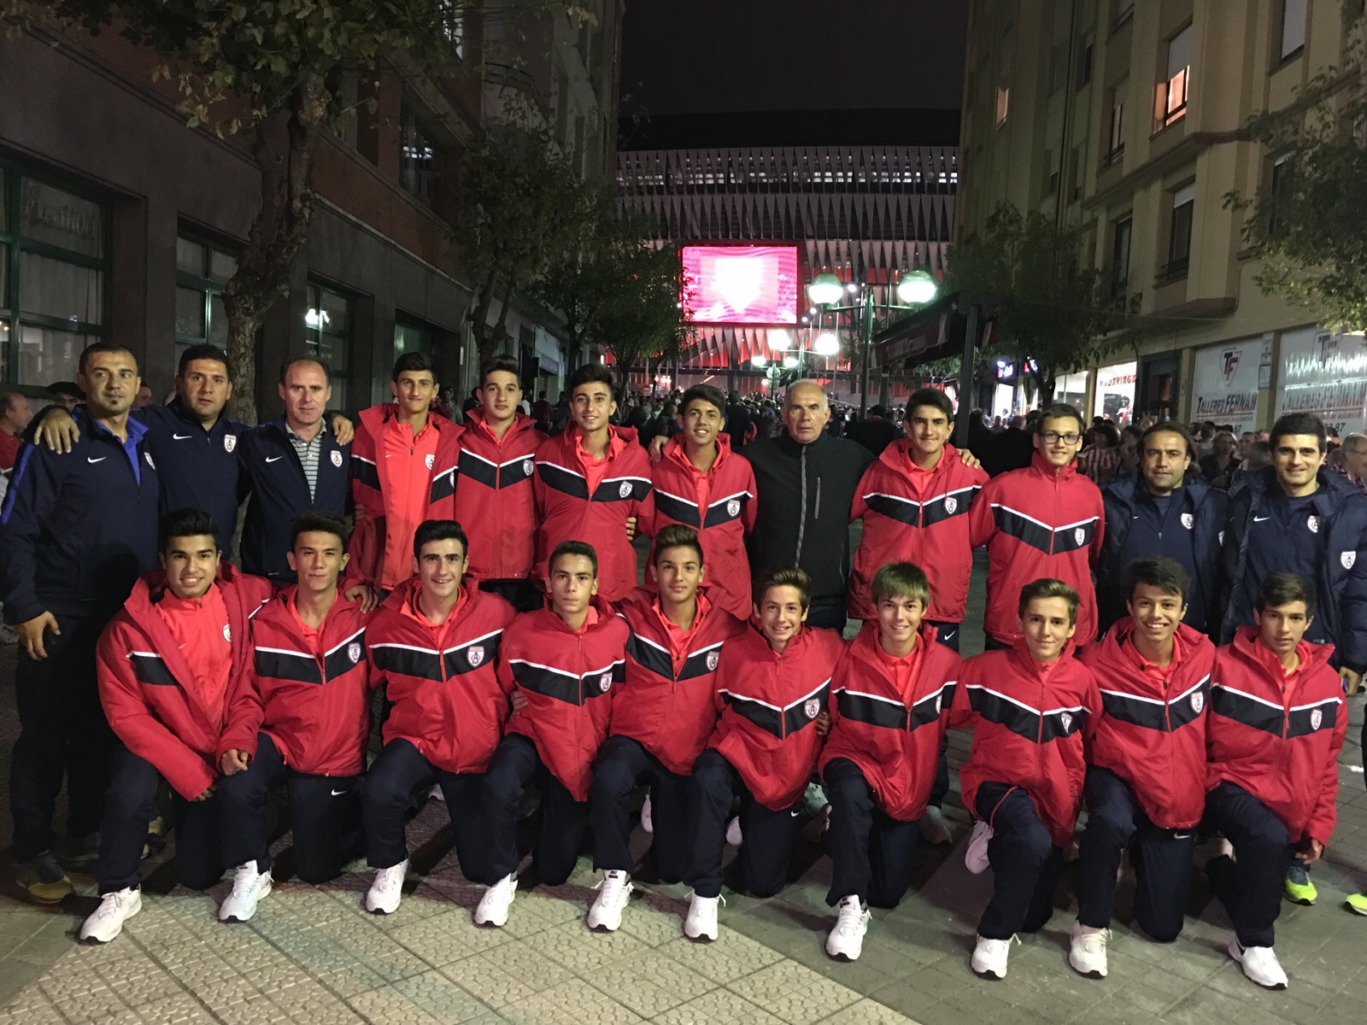

Slide 11
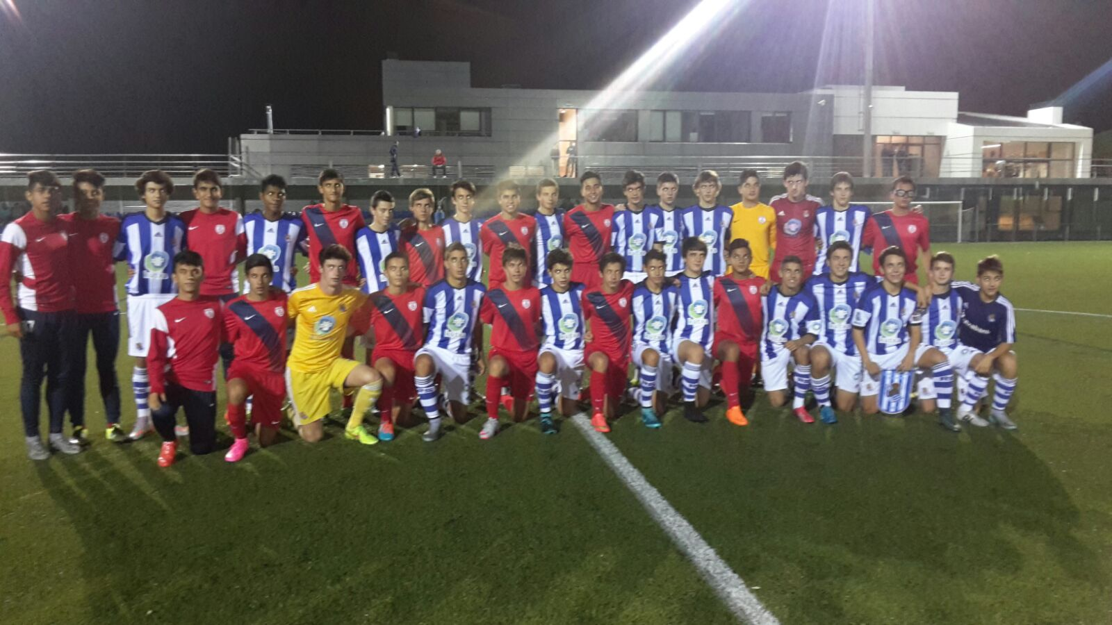
3.GÜN 27.10.2015 Salı
Real Sociedad’ın 2000 takımı ile ilk hazırlık maçını oynadık ve 4-0 mağlup olduk.

Slide 12
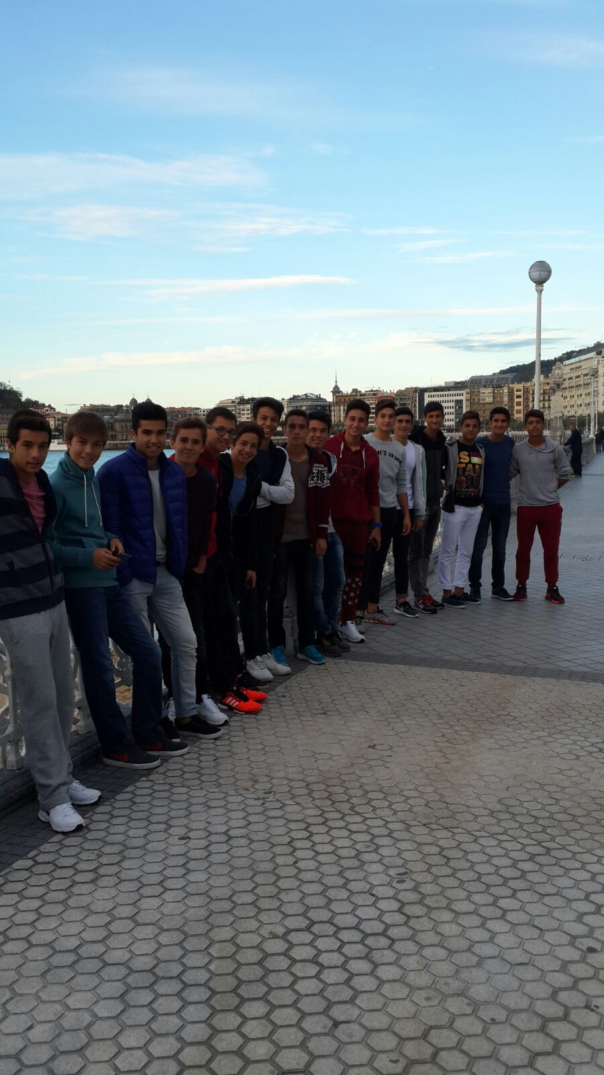
4.GÜN 28.10.2015
Çarşamba
İkinci antrenman için Real Sociedad’ın
tesislerine gittik. Yenileme antrenmanı
yaptık.
ÖGLE YEMEĞİNDEN SONRA ;
Oynadığımız Real Sociedad
maçının kaldığımız otelde analizini
yaptık.
TAKIM ANALİZİNDEN SONRA ;
Oyuncularımıza serbest kıyafet
giyinmelerine izin verdik.
Hep birlikte, San Sebastian şehir turunu
gerçekleştirdik.

Slide 13
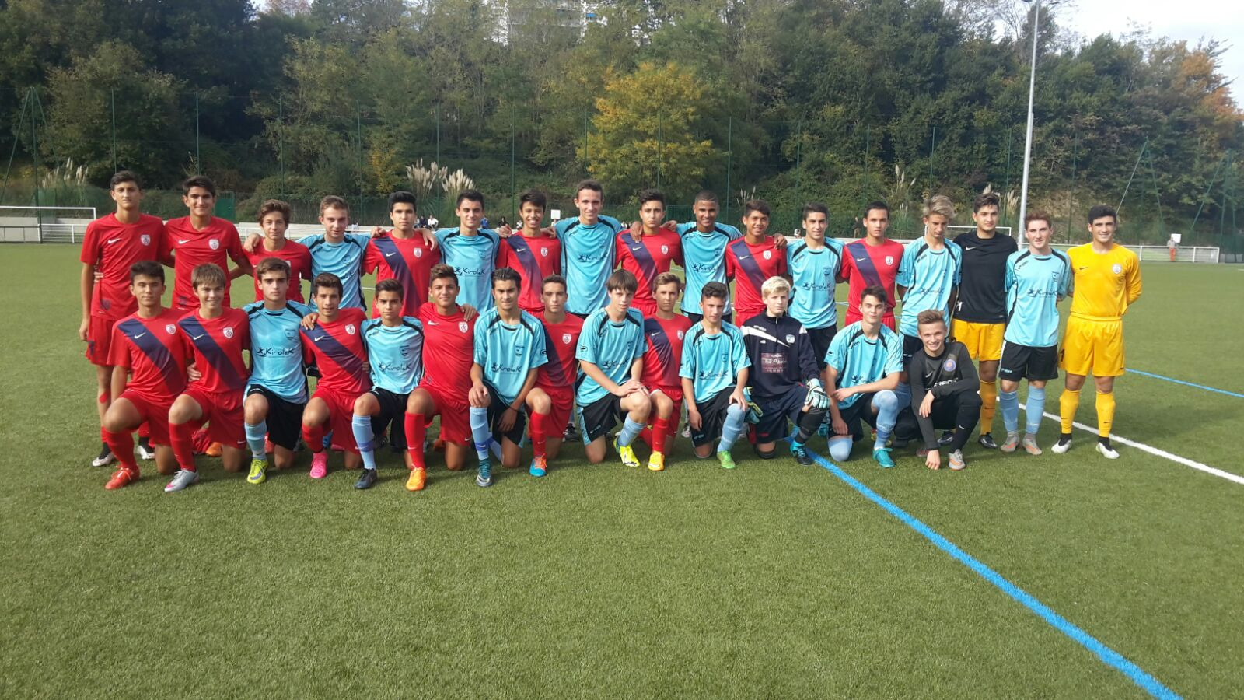
5.GÜN 29.10.2015 Perşembe
Fransa’ya geçerek Fransa 2.Lig Takımlarından Aviron Bayonnais U15 Takımı ile ikinci hazırlık maçımızı oynadık. Gökberk Efe 2 ve Taha Tunç 2 şer gol attılar.(4-0 galip ayrıldık.)

Slide 14
6.GÜN 30.10.2015 Cuma
Üçüncü antrenman için Real Sociedad’ın
tesislerine gittik.
ÖĞLE YEMEĞİNDEN SONRA;
Oynadığımız Aviron Bayonnais maçının analizini yaptık.
TAKIM ANALİZİNDEN SONRA;
Oyuncularımıza kaldığımız otelin yakınlarında dolaşmaları için serbest zaman verdik.

Slide 15
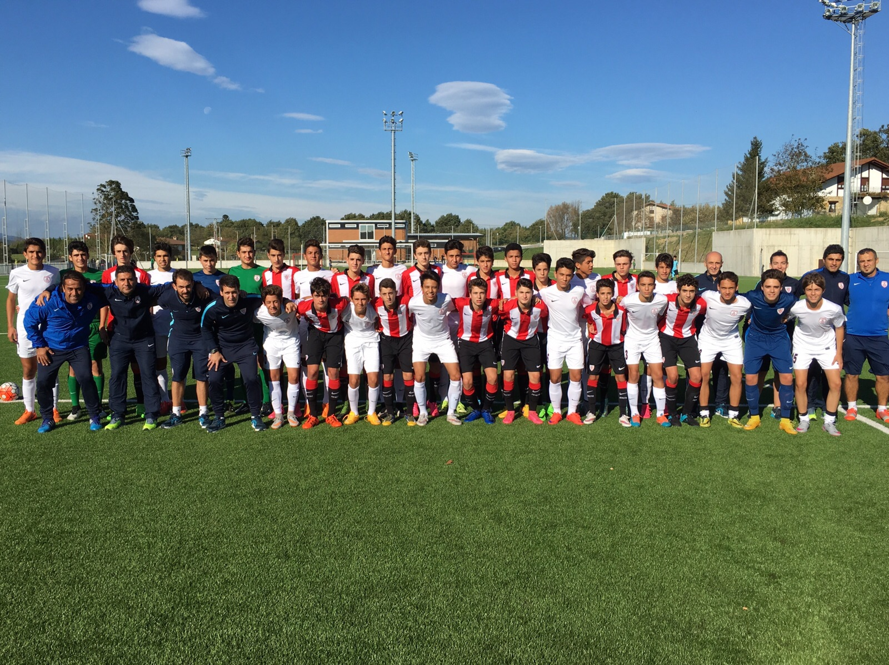
7.GÜN 31.10.2015 Cumartesi
Athletic Bilbao ile 3. Hazırlık maçımızı oynadık. Tek golümüzü Gökberk Efe attı. (4 -1 mağlup ayrıldık.)Oyun olarak iyi bir performans sergiledik. Girdiğimiz çok sayıda gol pozisyonunu değerlendiremedik. Bununla beraber çok basit goller yedik.

Slide 16
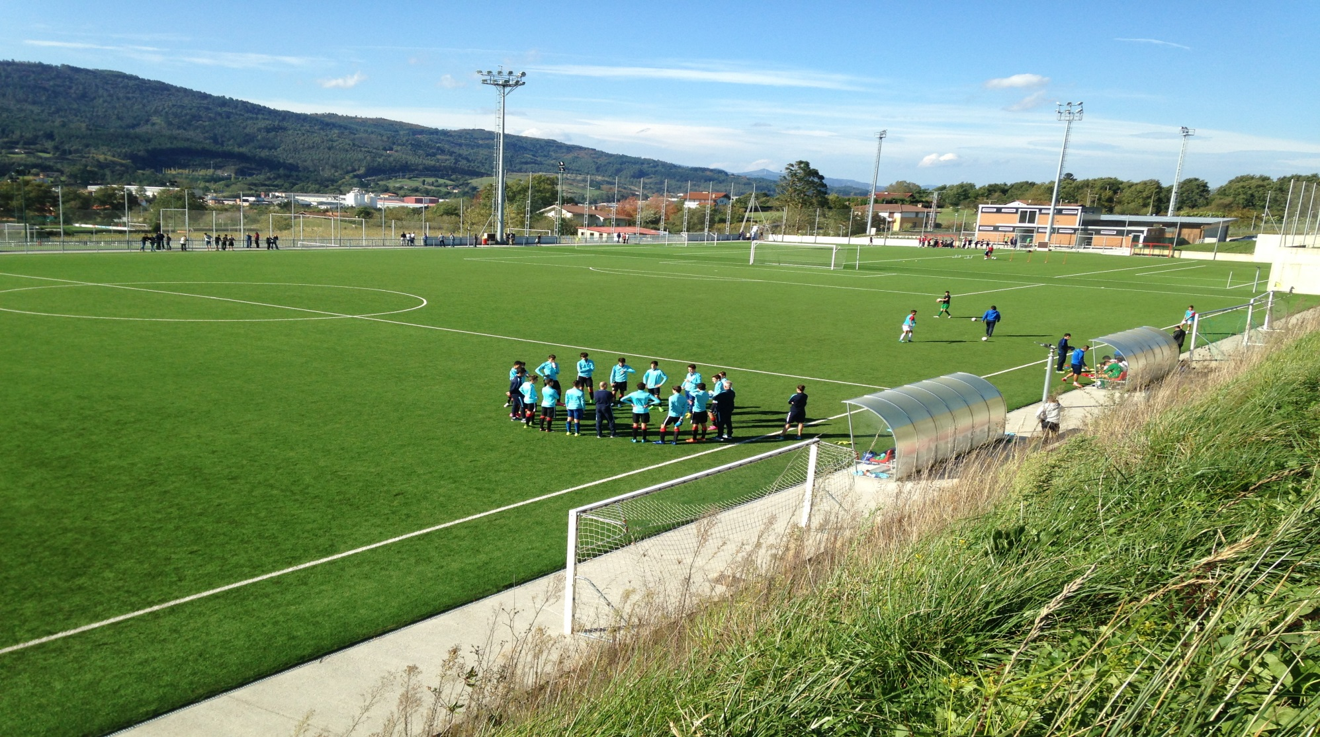
Maçın devresi olduğunda Bilbao’lu oyuncular resimde görüldüğü gibi ilk yarının değerlendirmesini kendi aralarında yaptılar. Son konuşma antrenör tarafından yapıldı. Aynı konuşmayı maç sonrası soyunma odasında yaptıklarını öğrendik.

Slide 17
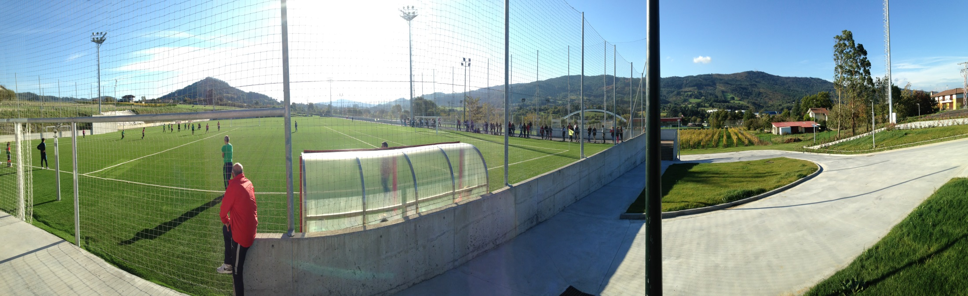
MAÇ ÖNCESİ;
Athletic Bilbao U11-Sporting Lutx U12 maçını teknik ekip olarak izledik. Sporting Lutx, Bilbao semt takımlarından biriymiş. Ath.Bibao takımı toplam 115 semt ve okul takımı ile bağlantılı çalışıyormuş. Bu takımların yıllık masraflarını karşılayarak istedikleri oyuncuyu kendi kadrolarına dahil ediyorlarmış. Sahada sistem olarak (1+3+3 dizilişinde) oynuyorlar.
Neden ; 7V7 diye sorduğumuzda bu sistemin 11v11 oyuna geçişinde en uygun sistem olduğunu söylediler.

Slide 18
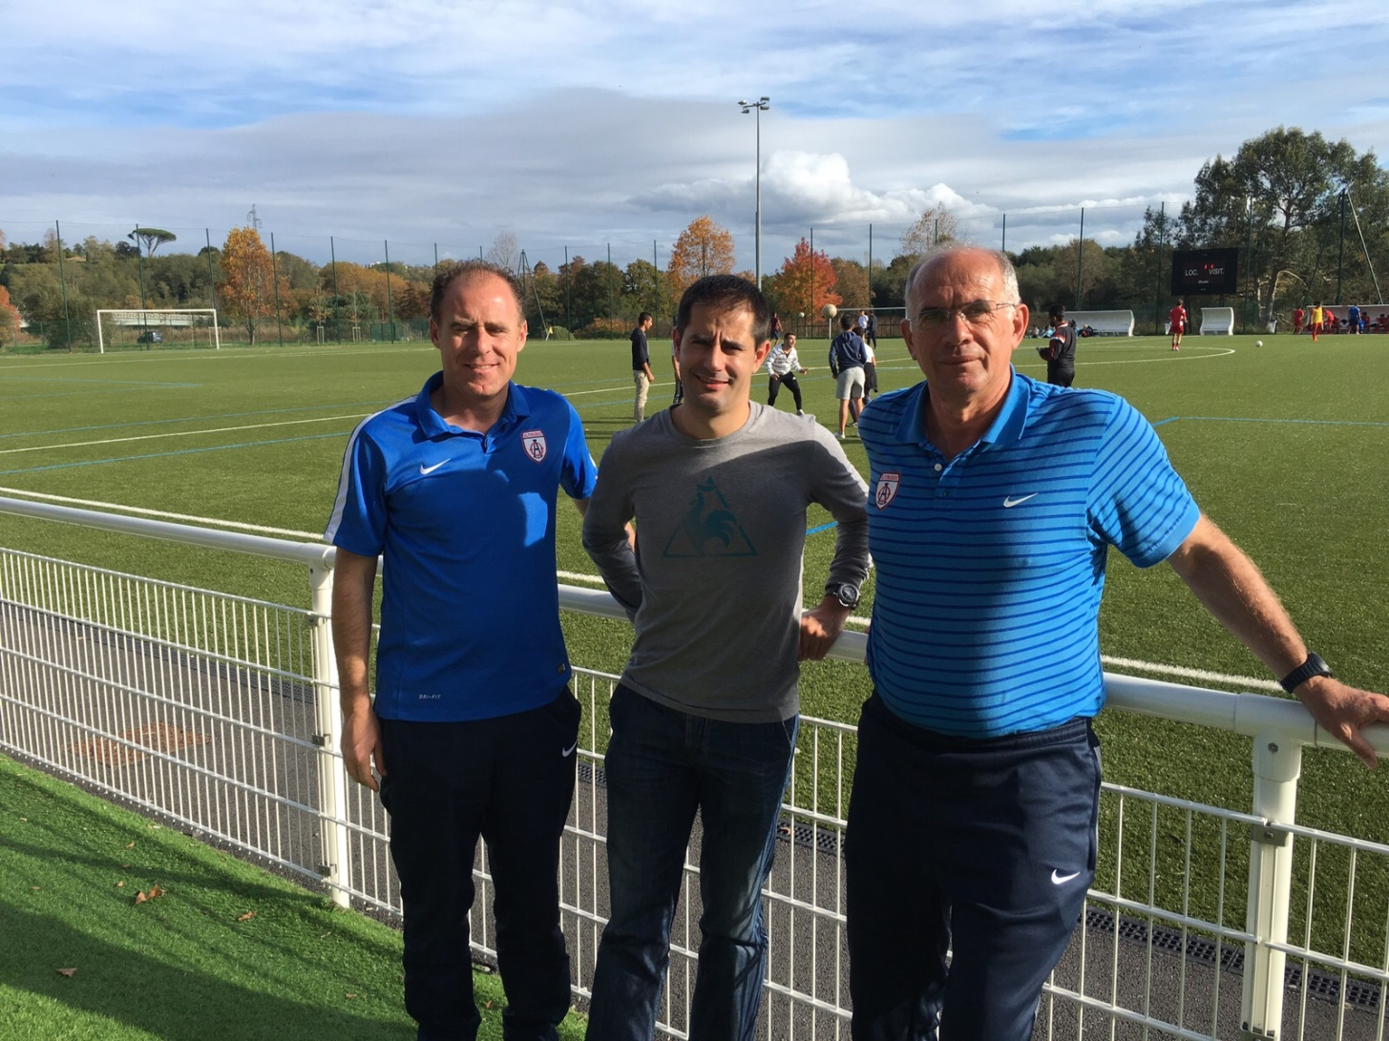
Athletic Bilbao Takımının Alt yapı sorumlusu Jose Mori Sevillano dan alt yapıda yaptıkları ile ilgili bilgiler aldık.

Slide 19
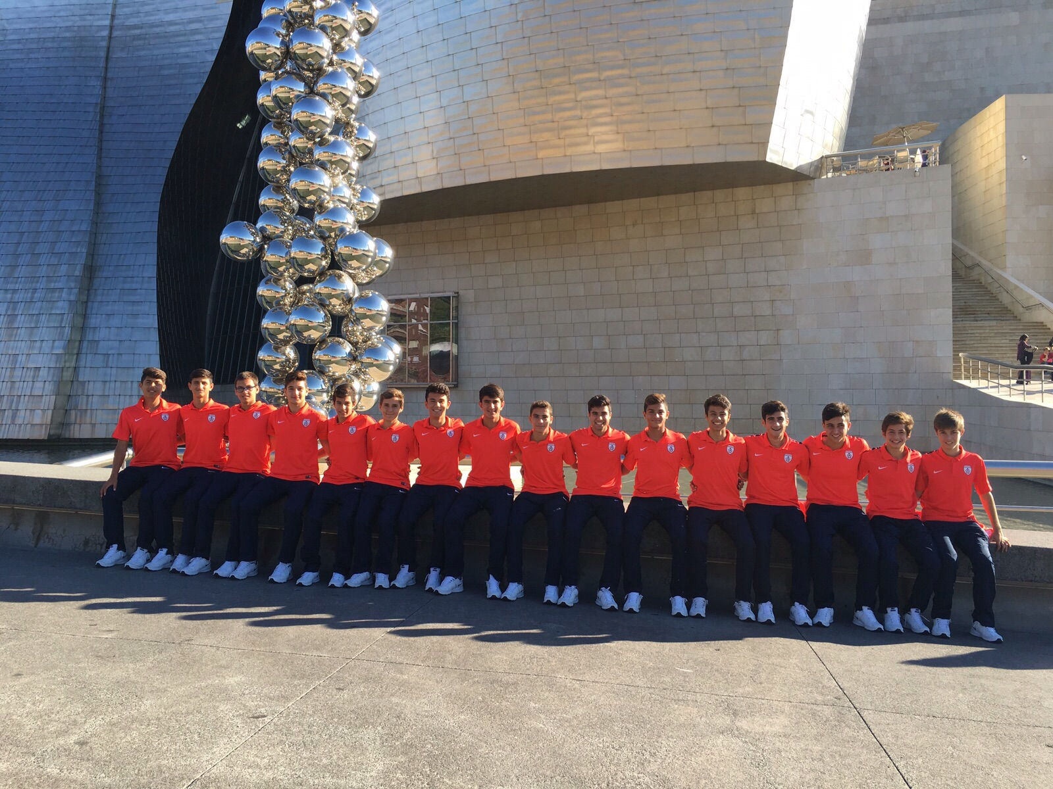
Maçtan sonra ;
Bilbao’da Müze (Guggenheim) ziyaretinde gittik.

Slide 20
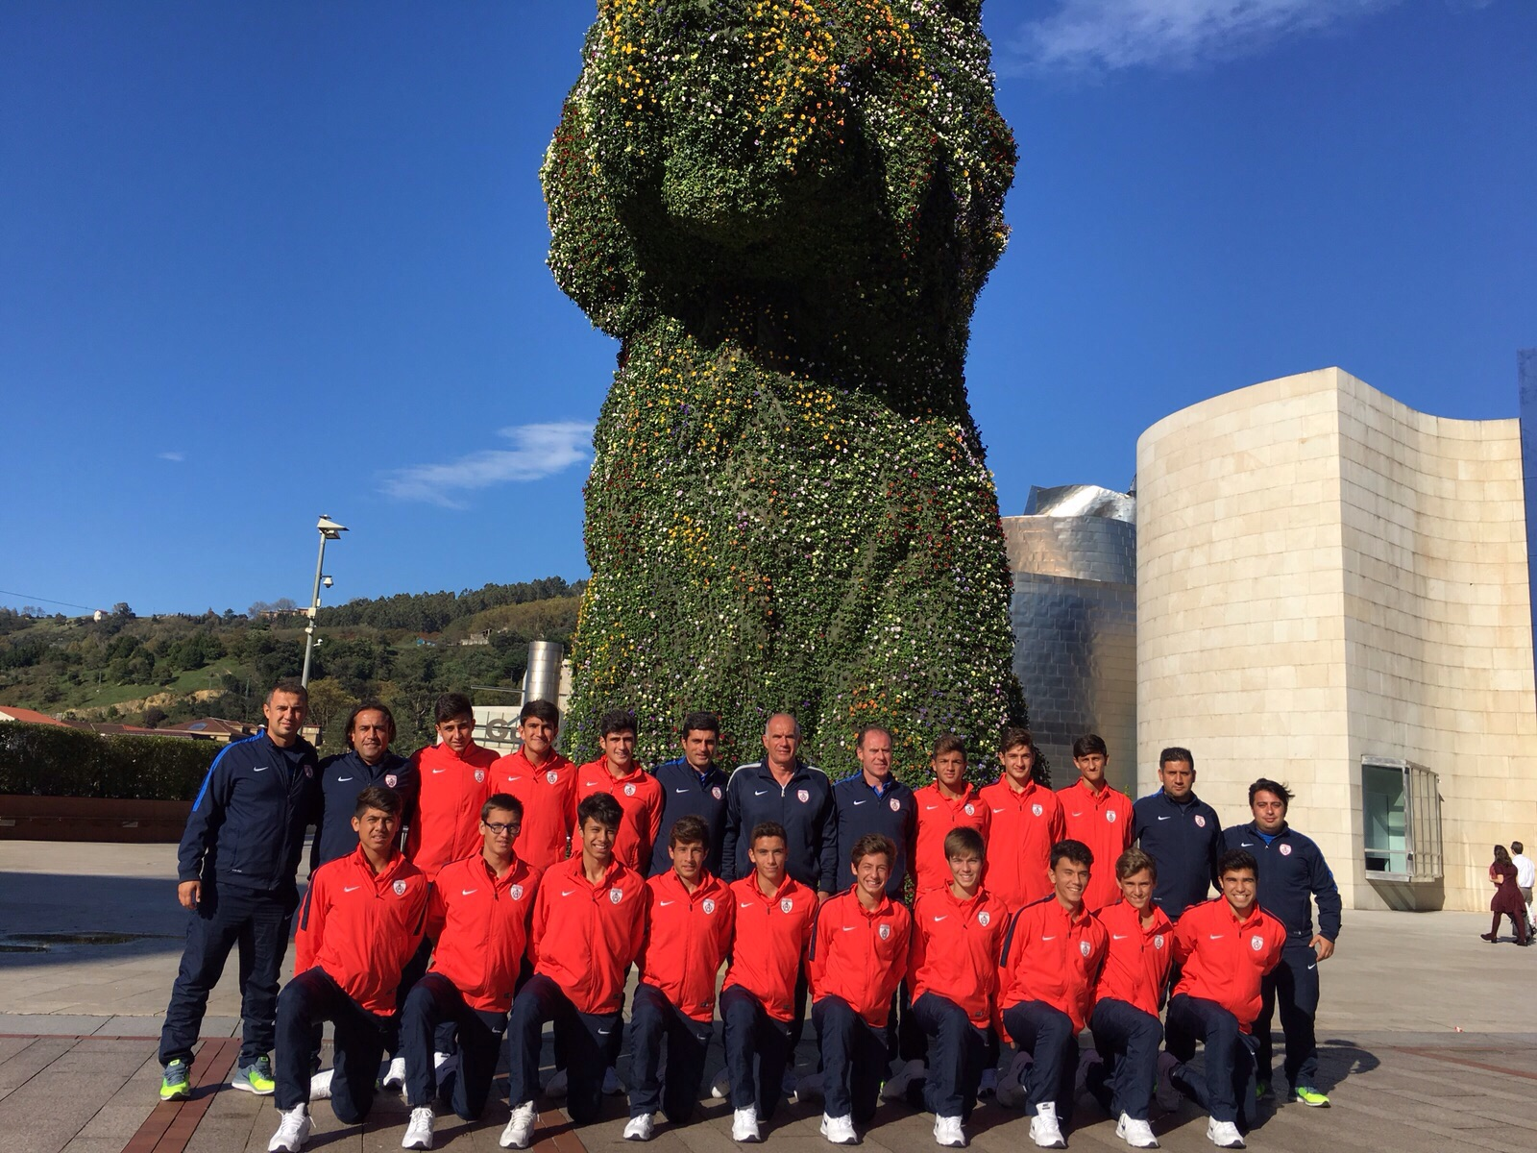
Müze ziyareti sonrası ;
Oyuncularımıza Bilbao merkezinde dolaşmaları için iki saat serbest zaman verdik. Bu zaman sonrasında belirlediğimiz toplanma yerinde buluşarak otelimize dönüş yaptık.

Slide 21
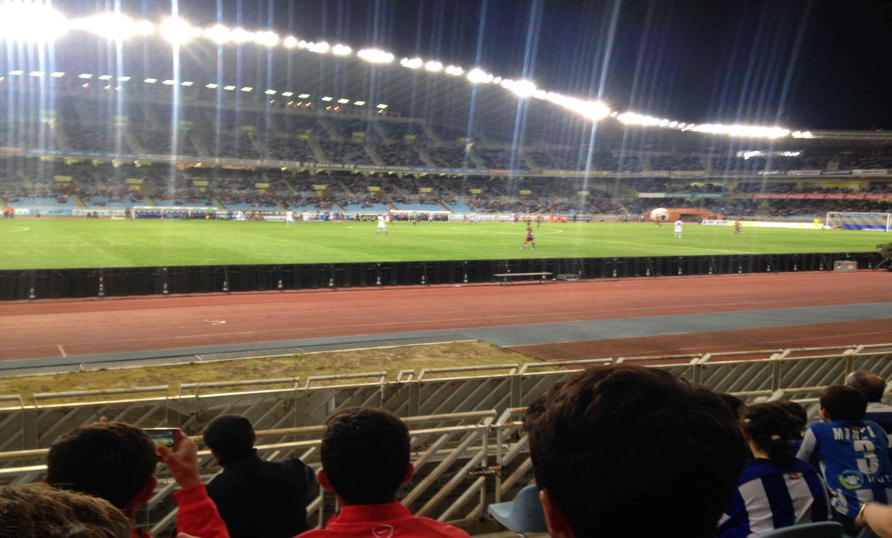
Akşam ;
1 Hafta İçerisinde 2.ci La Liga maçını Real Sociedad’ ın 32.000 Kapasiteli Anoeta stadında izledik.

Slide 22
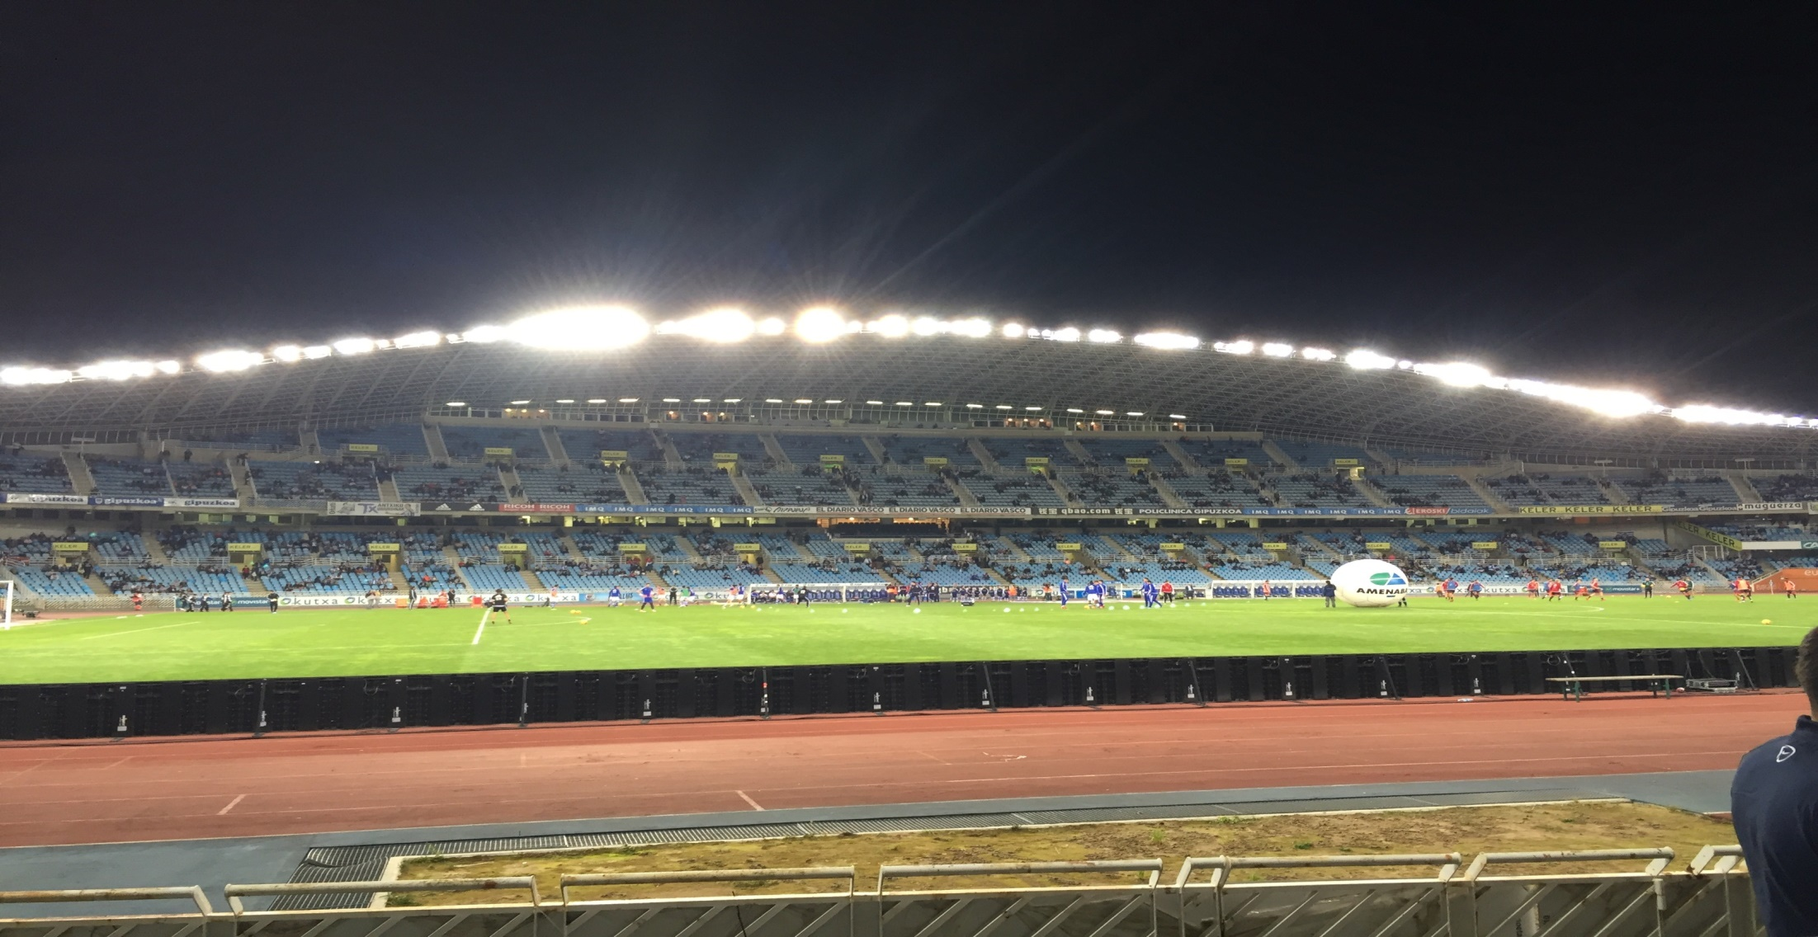
Real Sociedad - Celta Vigo maçını sahaya çok yakın bölgeden izledik. Oyuncularımız bu maçı müthiş bir konsantre ile izledi. Maç esnasında, Savunmaların öne ne kadar Çabuk çıktıklarını, takım boylarını kısaltarak ve bölgeleri daraltarak rakibine oynayacak alanlar bırakmamalarını geri bildirim olarak onlardan aldık. Ayrıca kenarda oyuna girmek için hazırlanan yedek oyuncuların her an maça girecekmiş gibi %100 ısınmalarını görüp işlerini ne kadar ciddi yaptıklarını göstererek, Yedek kalan oyuncularında böyle ısınması gerektiğini söyledik. Biz bunları anlatırken, vücut dillerinden olumlu geri bildirimi aldığımızı düşünüyoruz.

Slide 23
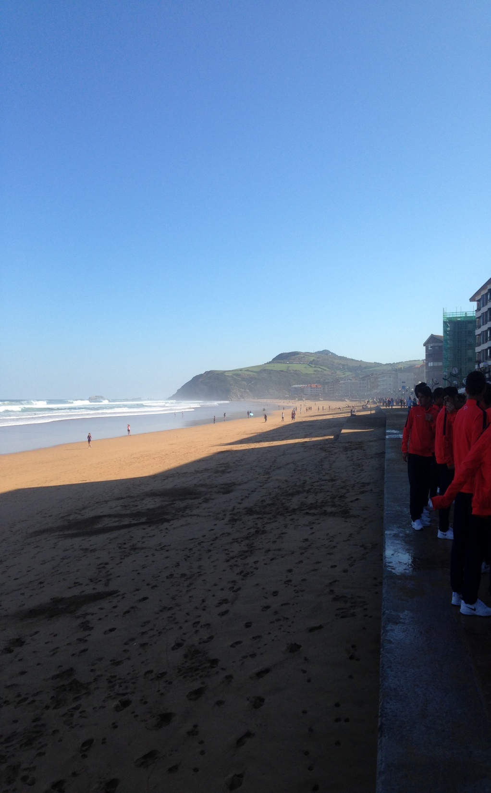
8.GÜN 01.11.2015
Pazar
San Sabestian Olarain Otel’den
ayrıldık.
20km.uzakta Zarautz’ta
Zarauz Hotel’ e yerleştik.
Küçük bir şehir turu yaptık.

Slide 24
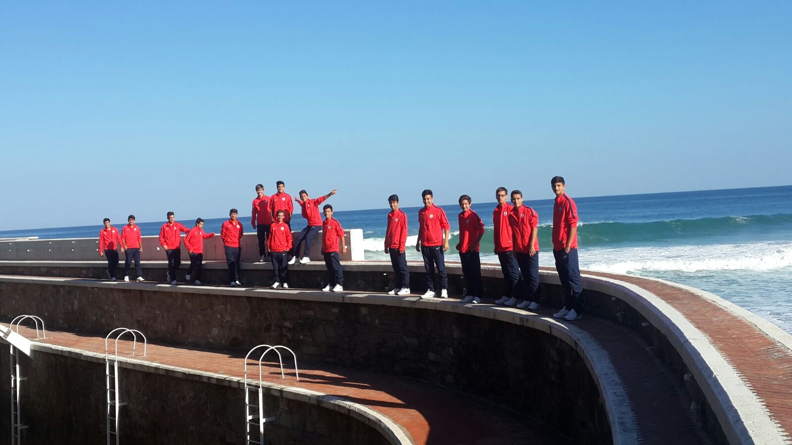

Slide 25
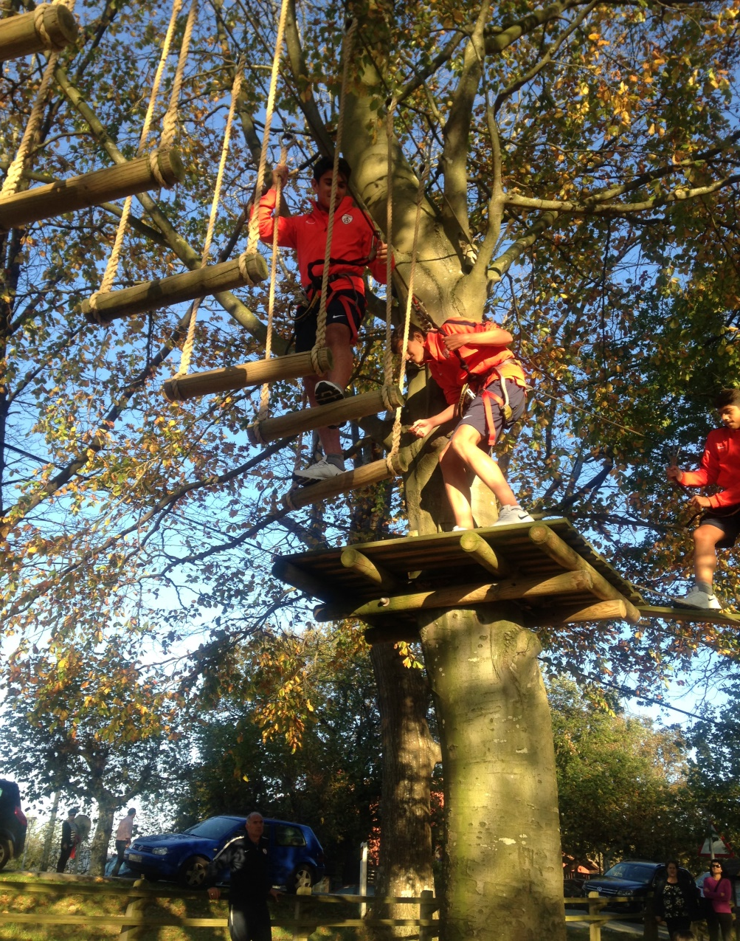
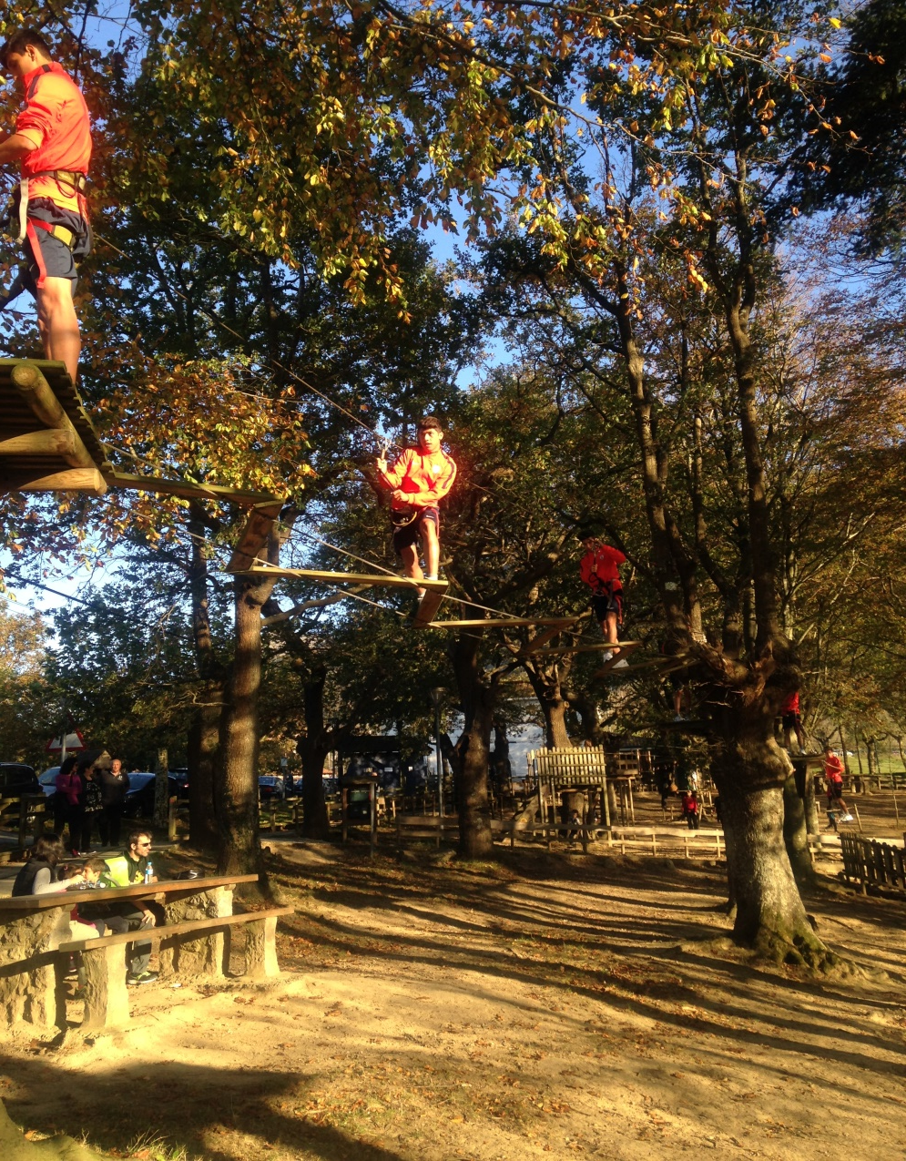
Öğleden sonra;
Deniz seviyesinden 1200m. Yükseklikte bulunan Larraitz ‘e (Doğal park) gittik. İspanyol aileler çocuklarını buraya getirerek, onları hem cesaret hem de koordinasyon ve dengelerinin gelişmesini sağladıklarını öğrendik. Tüm oyuncularımız aktiviteye katılarak çok eğlenceli bir gün geçirdi.

Slide 26
9.GÜN 02.11.2015 Pazartesi
Dördüncü antrenman için Real Sociedad’ın
tesislerine gittik.
Antrenmanda gole dönük çalışma yapıldı. Özellikle final pasları
ve kenar ortalara gol vuruşu çalışıldı.
Antrenman sonrası otel’de oyuncularımızı dinlendirdik.

Slide 27
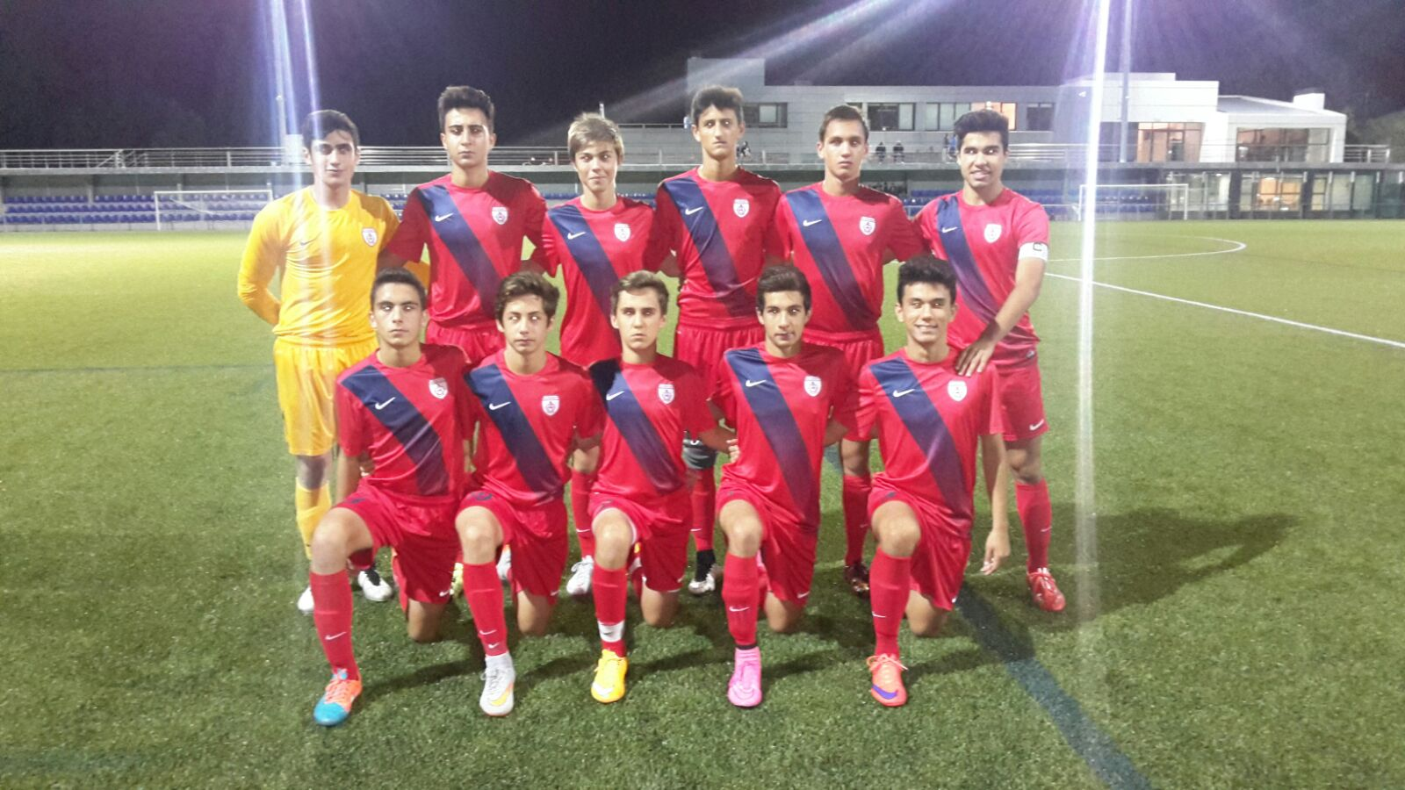
10.GÜN 03.10.2015 Salı
Real Sociedad’ın 2001 Takımı ile 4.hazırlık maçını oynadık.
Gökberk Efe ve Atakan Gündüz’ün golleri ile 2-0 galip ayrıldık.
Bu maçta da bir çok gol pozisyonundan yararlanamadık. Oyun olarak çok çoşkulu ve istekli bir oyun oynadık. Maça sonradan giren oyuncularımızın ısınmaları aynı RealSociedad-Celta Vigo maçında ısınan yedek oyuncular gibi %100 olması çok olumluydu.

Slide 28
11.GÜN 04.10.2015 Çarşamba
Saat 06:45 İspanya’dan İzmir’e dönüş
İspanya seyahatinin U15 Takımımıza, Saha dışı ve saha içi performansına müthiş katkı sağlandığını düşünüyoruz. Bunun belirtilerini İspanyadaki son 3 günümüzde çok açık olarak gözlemledik.
Mehmet Çiftçi, İspanya seyahatimiz süresince yanımızdan bir an bile ayrılmayarak çok yakından ilgilendi .
Bu sunumu tüm teknik ekip ile birlikte hazırladık.
Böyle deneyimi bize yaşattığınız için size çok teşekkür ederiz.
Halit Eroğlu
Genel Kaptan

